Slide 1
Take-over requests during highly automated driving : How should they be presented and under what conditions ?
高度自動化駕駛期間的接管請求 : 應如何呈現以及在什麼條件下呈現 ?
期刊 :
Transportation Research Part F 66 (2019) 214–225
作者 :
Stefan Brandenburg , Lewis Chuang
學生 : 宋錦玉

Slide 2
01
Introduction
研究背景
1968年《維也納道路交通公約》規定駕駛員應始終完全控制自己的車輛
2014年4月歐盟委員會修正了公約，為了因應自動化駕駛系統，因此將公約改成駕駛員須對自己的車輛負責，但不必一直控制
現代的大多數的自動駕駛汽車能夠在高度受控的情況下行使，例如在高速公路或停車 (Gold , Dambock , Lorenz , Bengler , 2013)
但在某些環境下(車道標示不清的鄉村道路)或突發狀況(突然出現的行人)仍需手動駕駛 (Campbell , Egerstedt , How , Murray , 2010)
如何適當設計高度自動化車輛的控制權的接管

Slide 3
01
Introduction
研究目的
探討不同的TOR視覺設計，對駕駛員行為的影響
三個假設
H1 (駕駛場景的主要影響)
H1a :道路幾何形狀對駕駛員接管行為有主要影響
H1b :車頭時距對駕駛員的接管行為有主效應
H2 (接管請求設計方案的主效應)
H2a :TOR概念對駕駛員的接管行為有主要影響
H2b :接管順序對駕駛員的接管行為有主要影響
H3 (駕駛場景與接管情求設計方案的交互作用)
H3a :駕駛場景和TOR設計將對駕駛員的行為產生影響
Notes:
THW(time headway) 車頭時距 : 在同一車道上行駛的車輛隊伍中，前後兩輛車的前端通過同一地點的時差
縱向 : 汽車前進方向，主要研究內容是汽車的價速度與製動
橫向 : 汽車側向，主要與汽車的轉彎有關，另一方面是汽車行駛中的抗側向力(風的阻力)能力

Slide 4
01
Introduction
文獻探討-駕駛條件的影響-道路曲率
作者 | 年份 | 內容
ERSO | 2015 | 2004~2013年間，超過210,000的人在歐洲鄉村道路上喪命，約佔歐盟所有道路死亡人數的55%
Cheung | 2019 | 在2008年，美國超過27%的致命車禍發生在水平曲線處
Haynes et al. | 2008 | 道路曲率與事故率之間的高度關聯已得到廣泛認可
Karlaftis , Golias | 2002
Naujoks et al. | 2014 | 駕駛員需要更多的時間對高道路曲率情況下出現的TOR做出反應

Slide 5
01
Introduction
文獻探討-駕駛條件的影響-車距
作者 | 年份 | 內容
McMillin , Sanford | 1998 | 高度自動化駕駛可以透過減少車距來節省燃料並增加道路的使用率
Volgel | 2002 | 在TOR期間，小車距可能帶來安全風險，尤其是當駕駛情況的特徵發生變化時
Volgel | 2002 | 在歐洲國家，手動駕駛的THW低於一秒會被罰款
Siebert et al. | 2014 | 當THW低於2秒時，與感知、舒適、努力的負面情緒相關，不論實際車速為何

Slide 6
01
Introduction
文獻探討-HMI設計對駕駛員接管行為的影響
作者 | 年份 | 內容
Borojeni et al. | 2016 | 車載介面須以簡單透明的方式有效傳達給駕駛員和自動化之間的控制轉移
Casner et al. | 2016
Brandenburg , Epple | 2019 | TOR設計由不特定的嗶嗶聲和車載顯示器上的抽象圖標組成，可能不足以傳達駕駛員的預期反應
Seppelt , Lee | 2007 | 應用生態界設計(EID)來創建自適應巡航控制(ACC)駕駛員輔助系統的可視化
Wu , Lei , Li and Li | 2015 | 發現導航設備的抽象可視畫筆擬物化可視化帶來更好的用戶體驗
Notes:
EID 生態介面設計 :
為操作員提供必要的工具和訊息，使其成為主動的問題解決者，而不是被動的監控者，特別是在不可預見事件的發展過程中
針對複雜系統中的預期和意外事件提高用戶性能和整體系統可靠性
ACC :藉由設定與前車之間的距離，讓電腦自動調節行車速度

Slide 7
02
Method
受測者
26位持有駕照(M = 9 年；SD = 6)
9位女生；19位男生
28位受測者
(M = 27 歲 ；SD = 6)
2位完成駕駛執照培訓課程
模擬器
24吋螢幕(主要螢幕)
7吋螢幕顯示TOR
受測期間，受測者在平板上玩一款橫向捲軸街機遊戲(Canabalt)
左鍵盤控制縱向速度
右鍵盤用於橫向轉向

Slide 8
02
Method
受測者
26位持有駕照(M = 9 年；SD = 6)
9位女生；19位男生
28位受測者
(M = 27 歲 ；SD = 6)
2位完成駕駛執照培訓課程
模擬器
場景:4條直線路段組成，每條3公里，以左右彎道做連接
在直線道路的情況下，車輛進入彎道前24秒出現TOR
在彎曲道路的情況下，車輛接近彎道後15秒出現TOR
Notes:
圓圈表示請求接管點
灰色虛線表示高度自動化駕駛的一段路

Slide 9
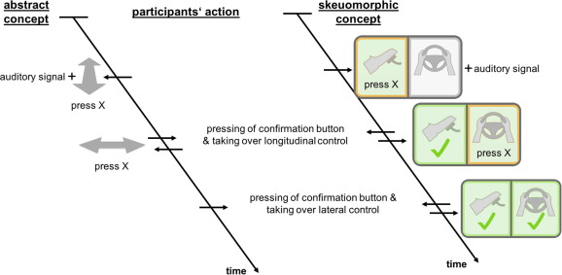
02
Method
TOR設計概念
Notes:
左邊 : 抽象概念
右邊 : 擬物化概念
請求的驅動程式顯示在中間(兩步程序)

Slide 10
02
Method
問卷調查 : 5題關於系統有用性、4題關於系統滿意度
(期望和體驗)
口頭詢問關於TOR的問題:
你會改變你所體驗的兩步驟TOR概念的任何特徵嗎 ? 如果會，你會改變哪個 ?
與兩步驟TOR概念相比，你更喜歡一步程序嗎 ? 為什麼 ?
你會改變你所體驗的TOR概念的形象化嗎 ? 如果會，是哪部分?
你更喜歡這兩個TOR概念中的哪一個部分(抽象的或擬物化的 ? 為什麼 ?

Slide 11
02
Method
彎道或直線道
場景設計
車頭時距(THW) : 0.18秒 或 0.60秒
自變項
抽象或擬物化
HMI設計
接管順序 : 縱向-橫向 或 橫向-縱向
依變項
三個假設

Slide 12
02
Method
訓練1 : 手動控制模擬車輛的能力
訓練2、3 : 練習接管程序
1. 填寫對TOR的期望問卷
2. 說明駕駛模擬
- 開車開到前車的後方並保持可接受的車頭時距
- 在整個實驗過程中保持這個車距
- 維持在車道的中間
- 當系統要求接管車輛的時候，盡快恢復車輛控制
3. 限速為60公里/小時，當車輛通過標有"開始"的交通號誌後，表示自動駕駛，駕駛員需完成次要任務(玩遊戲)，當系統發出接管請求時，駕駛員需盡快恢復對車輛的控制(駕駛員需同時認真玩遊戲及注意路況)
4. TOR會要求首先接管的控制類型訊息 (縱向/橫向)
駕駛員按下確認後立即控制車輛，隨後便根據系統提示完成任務

Slide 13
03
Result
H1 (駕駛場景的主要影響)
道路幾何形狀對最大減速的影響很小(F(1,20)=4.72,p=0.04,f=0.19)
彎道前TOR反應的的最大減速度較強
在進入彎道前的10秒內，道路幾何形狀對橫向偏差有影響(F(1,19)=6.37,p=0.02,f=0.25)
彎道比直線的偏還還大
道路的幾何形狀對反應時間有影響(F(1,26)=6.42,p=0.01,f=0.48)
在彎道前發生TOR所需的反應時間比直線道還長
THW對最大減速行為有影響(F(1,20)=10.51,p=0.004,f=0.34)
當TOR出現在0.18秒時，最大減速最高

Slide 14
03
Result
H2 (接管請求設計方案的主效應)
接管請求概念在最大減速的影響很小(F(1,20)=5.16,p=0.03,f=0.20)
擬物化概念(M=2.17,SD=0.88)與抽象化概念(M=1.86,SD=0.88)相比，擬物化的最大減速度較大
接管順序對TOR的車距有很大的影響(F(1,26)=4.67,p=0.04,f=0.42)
先橫向接管(M=18,SD=10)與先縱向接管(M=16,SD=7)相比，先橫向接管能有更大的安全距離
接管順序對平均橫向偏差有影響(F(1,19)=8.36,p=0.009,f=0.30)
Notes:
關於 TOR 設計的結論是：
需要謹慎對待在彎道之前發布的 TOR
高度自動化車輛之間較大的THW可以最大限度地減少接管時的激進制動。

Slide 15
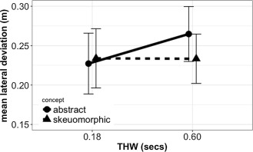
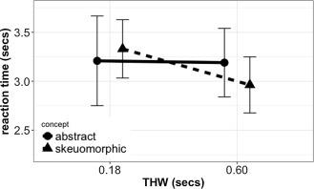
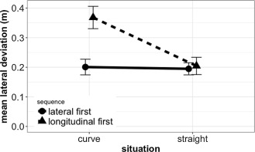
03
Result
H3 (駕駛場景與接管請求設計方案的交互作用)
在0.6秒的THW中，擬物化的TOR的橫向偏差較大
在0.6秒的THW中，抽象化的TOR反應較慢
當TOR在彎道之前出現TOR，發現最大偏差在先接管縱向控制，所以對於兩步驟的TOR程序，應先接管橫向控制
Notes:
前兩張圖結論是：TOR 應該通過擬物界面設計以更高的THW（即 0.60 s）發出，以獲得更快和更準確的響應。
最後的圖結論是：對於兩步 TOR 程序，應首先要求橫向控制。

Slide 16
03
Result
問卷資料及訪談
建議對當前的兩步 TOR 程序進行改進 :
應提供觸覺、聽覺和視覺反饋，以表明系統已識別出用戶已接管控制權
駕駛員應該能夠在接管車輛控制的一步或兩步程序之間進行選擇
駕駛員應該能夠在兩步程序時自定接管控制的順序被應用
接管控制應該是一個漸進的而不是一個突然的過程，從而逐漸減少自動駕駛
擬物化可視化獲得了更多的正面評價。參與者將其描述為易於理解、直觀、激勵、愉快、不言自明和令人難忘。
改進建議包括以下內容：
顏色和形狀應該更加分離
不要在分屏上呈現 TOR
踏板的視角應該與方向盤的正面視角相同
顯示不同顏色的符號
添加方向箭頭

Slide 17
04
Conclusion
接管請求 (TOR) 應該並避免在道路彎道之前出現。
高度自動化車輛之間的時間間隔應該很大，發布 TOR 時至少間隔 0.6 秒，THW太短容易違反交通規則
對於簡單的消息和更高的 THW，TOR 應該通過擬物界面呈現
如果 TOR 被設計成一個兩步過程，它應該首先提供橫向控制
優化兩步過程中的第一個接管請求很重要，因為此響應始終比對第二個請求的響應慢

Slide 18
05
Limitations
車輛控制不依賴於現實的控制（即方向盤 和踏板)→是為了實現離散的，從而更精確地估計接管響應和車輛控制
為了測量精度犧牲了車輛的真實感。考慮到控制設計、動力轉向、控制靈敏度等因素導致的操控質量變化，是否會影響對不同 TOR 格式的響應仍然是一個有趣的問題，這超出了目前研究的範圍
交通量的相對位置和接近度會影響我們對 TOR 呈現方式的敏感程度
Notes:
乍一看，目前的研究似乎是有限的，因為車輛控制不依賴於現實的控制（即方向盤 和踏板）。我們這樣做的決定是為了實現離散的，從而更精確地估計接管響應和車輛控制

Slide 19
THANK YOU

